Slide 1

SUINOCULTURA
HISTORIA, MELHORAMENTO GENÉTICO E RAÇAS DE SUÍNOS
Sandra Carvalho Matos de Oliveira
Médica Veterinária
Mestre em Ciência animal- UFRB
Doutoranda Ciência animal- UFBA
Feira de Santana
2019
Notes:
Animais que habitam a terra a muito tempo, sendo considerado em algumas religiões como um símbolo de fartura, fertilidade
Coincide com a sua origem
Porco

Slide 2
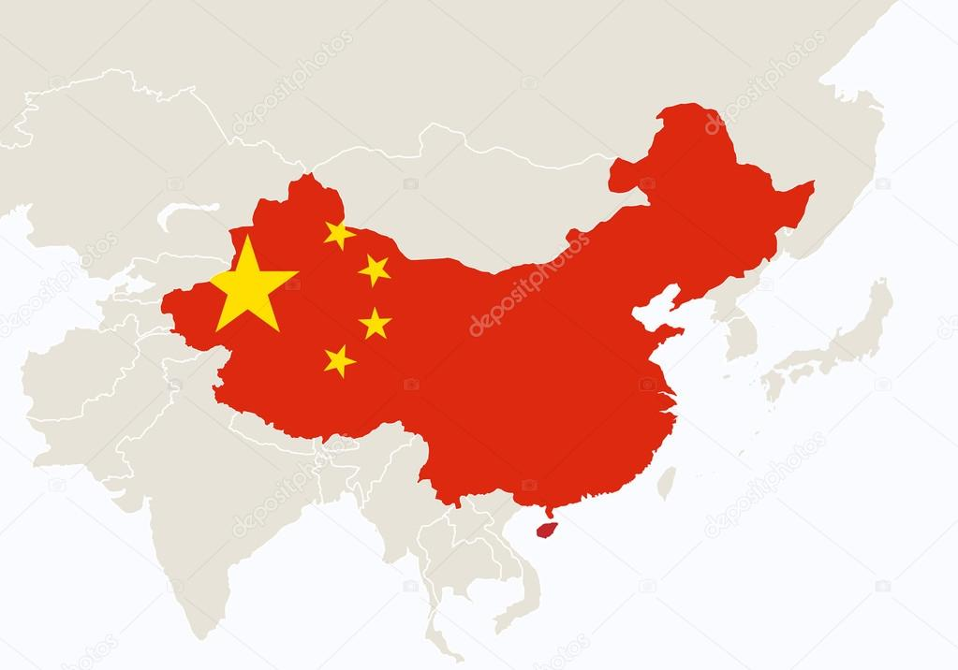
INTRODUÇÃO
Surgimento a 40 milhões de anos
Origem dos suínos
Ásia
Domesticação
Eurásia
Registro de utilização
China
5.000 a.c
Notes:
Os suínos se originaram na Ásia mas foram domesticados na Eurásia e apesar de serem utilizados para consumo de carne eram excelentes farejadores e fuçadores sendo utilizados para encontrar cogumelos, outros tipos de alimentos.
Utilização para produção de carne

Slide 3
HISTÓRICO DA SUINOCULTURA
Brasil
Chegada em 1532
Raças
Alentejana e Transtagana (Ibérico)
Galega, a Bizarra e a Beiroa (Céltico )
Macau e a China (Asiático)
Cruzamentos desordenado
Século XX
Melhoramento genético
Cozinha mineira XVIII
Restos de alimentos
Produtos nativos (banana e inhame)

Slide 4
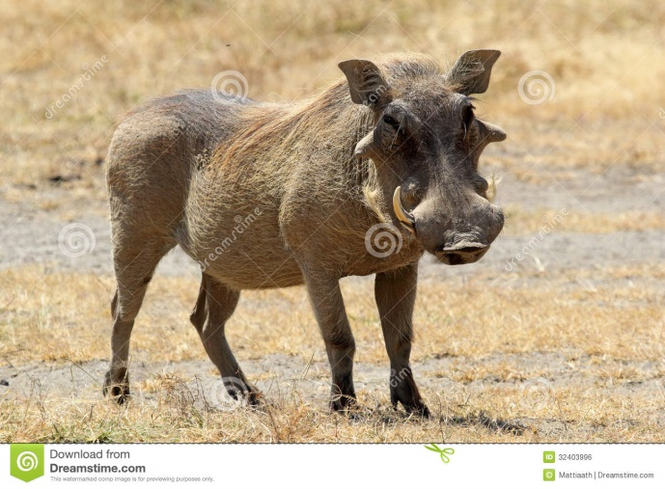
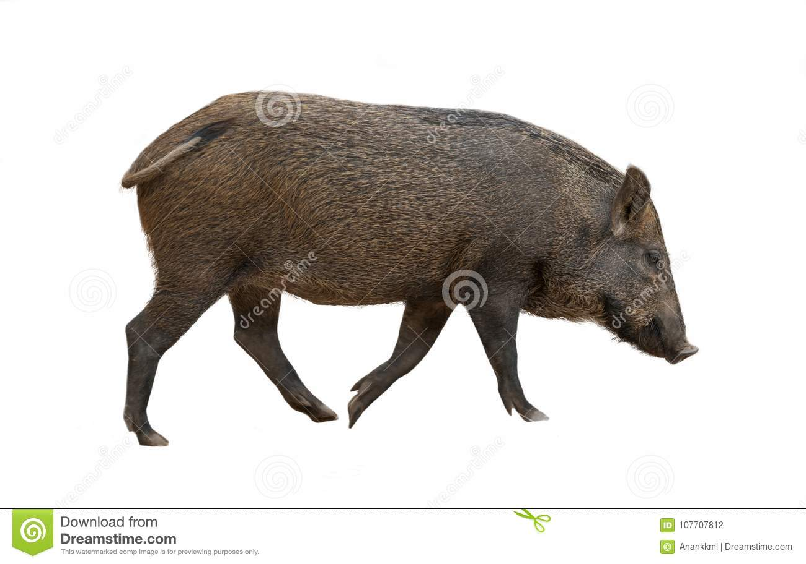
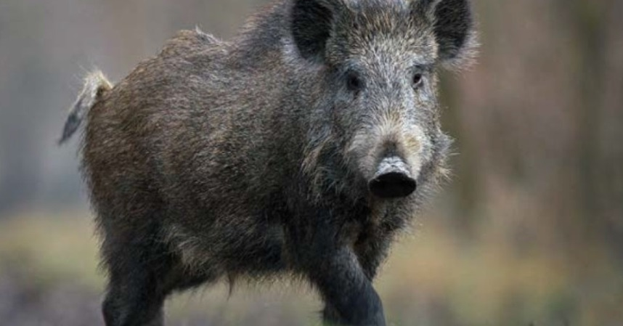
HISTÓRICO DA SUINOCULTURA
Javali africano
Deposição de gordura
Javali Asiático
Sus scrofa vittatus
Javali Europeu
Sus scrofa ferus
Deposição de carne
Notes:
Descendente do javali
Controvérsias com relação a origem do Sus scrofa vaittatus

Slide 5
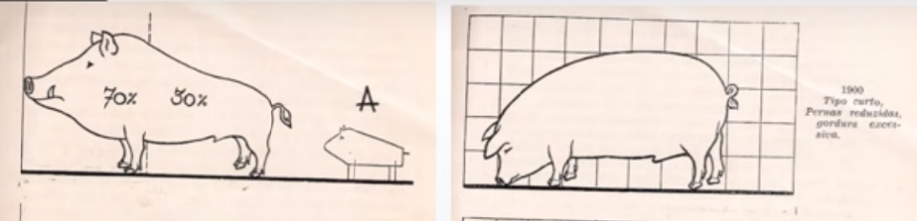
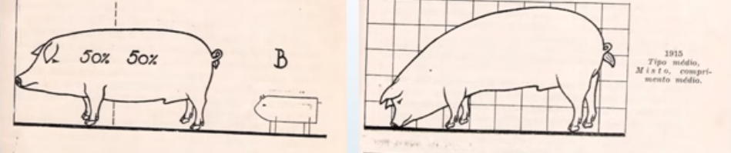
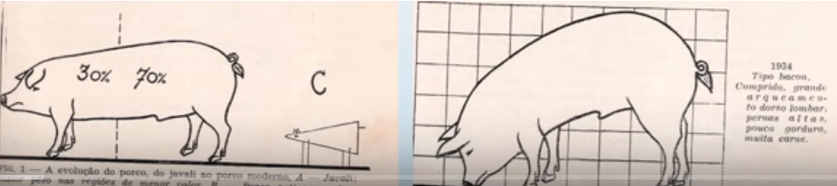
EVOLUÇÃO/ MELHORAMENTO
Notes:
Evolução genética muito grande no ultimo século
1900 - 70% das partes do corpo estava sobre pernis dianteiros
30% das partes do corpo pernis traseiros
15 anos depois
50 % das partes do corpo estava sobre pernis dianteiros
30% das partes do corpo pernis traseiros

Slide 6
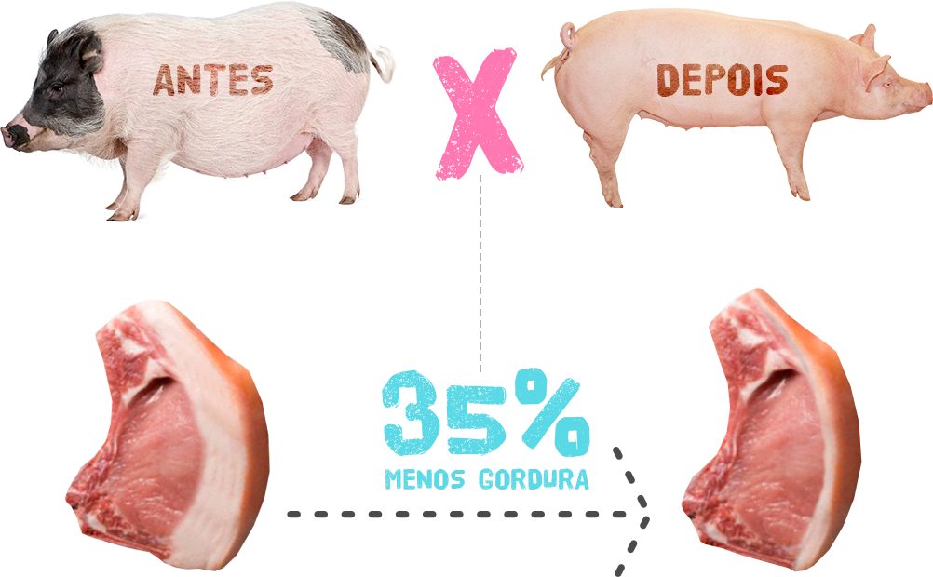
EVOLUÇÃO/ MELHORAMENTO

Slide 7
EVOLUÇÃO/ MELHORAMENTO
Importância das raças e linhagens
Fenótipo = Genótipo + Ambiente
Raças e linhagens
Suínos mestiços
Cruzados
Suínos de linhas sintéticas
Suínos de linhas consanguíneas
Genótipos
Genes relacionados ao aspecto exterior, como cor da pelagem, capacidade de produção ou de função, como número de leitões nascidos por leitegada e rendimento de carne criados AMBIENTE
Notes:
A importância das raças e linhagens na produção de suínos está embutida no conceito
“FEnÓtIPo = GEnÓtIPo + AMBIEntE”.

Slide 8
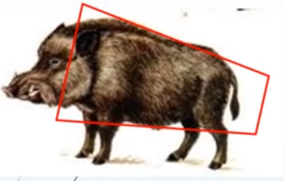
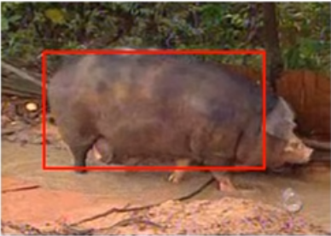
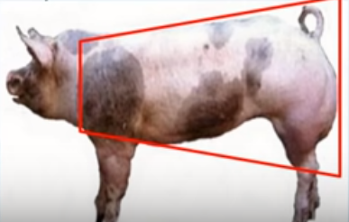
EVOLUÇÃO/ MELHORAMENTO
Notes:
70% 30%
50 50
30 70

Slide 9
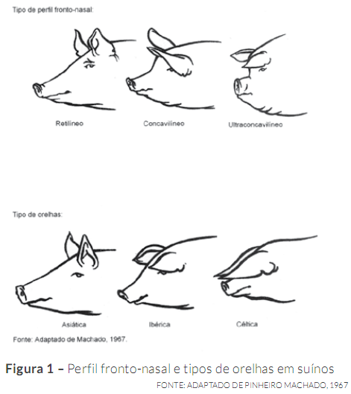
CARACTERÍSTICAS
Específicas de exterior:
Tipo de perfil fronto-nasal
De orelhas
Cor da pelagem
Notes:
Asiática-Orelhas eretas, pequenas, curtas
Ibérica – Orelhas pequenas e dirigidas para frente
Céltica – Grandes, caídas, recaem sobre os olhos

Slide 10
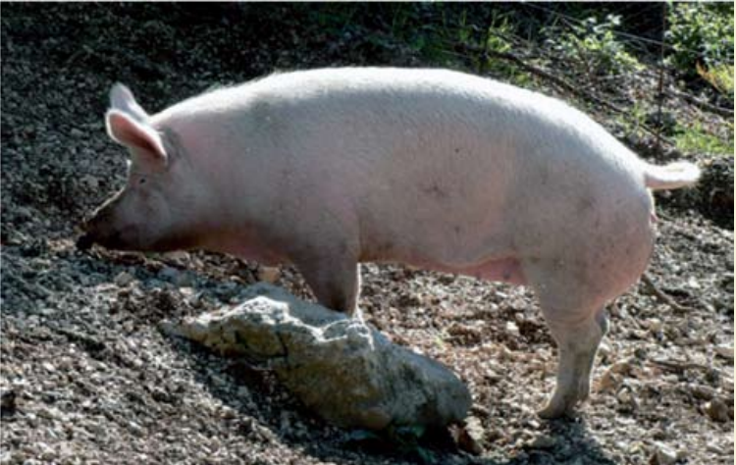
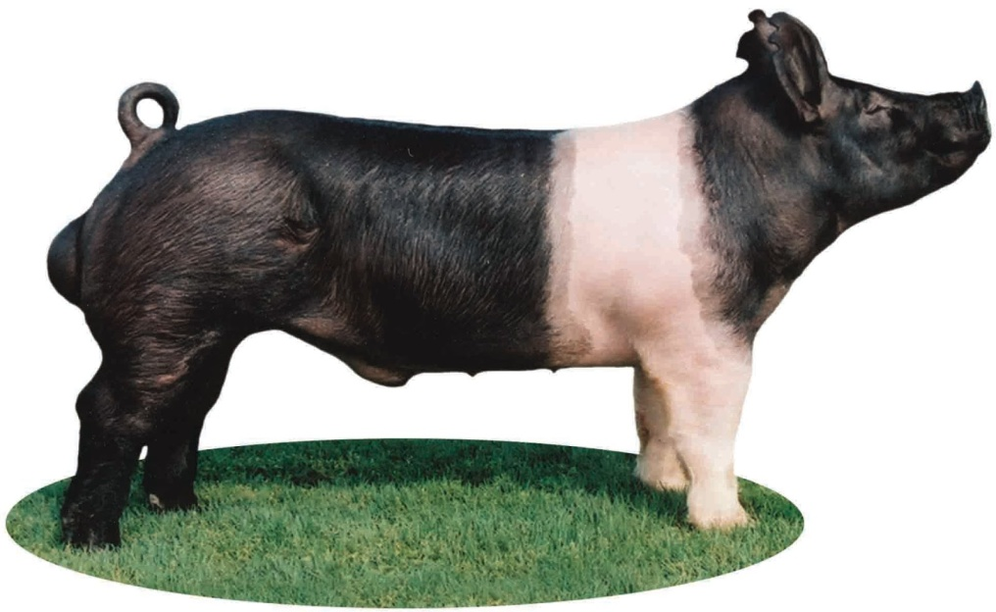
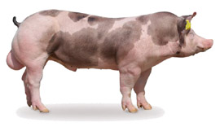
RAÇAS E PERFIS/ORELHAS - ASIÁTICA
Notes:
Engordam facilmente, quantidade de gordura considerávell
Large White
Hampshite
Pietrain

Slide 11
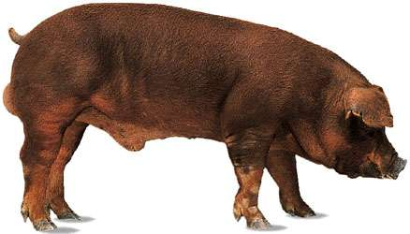
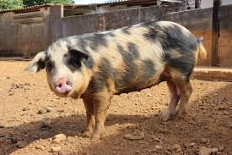
RAÇAS E PERFIS/ORELHAS - IBÉRICA
Notes:
Excelentes produtores de carne
Duroc
Landrace
Piau

Slide 12
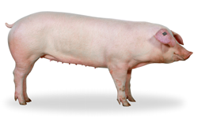
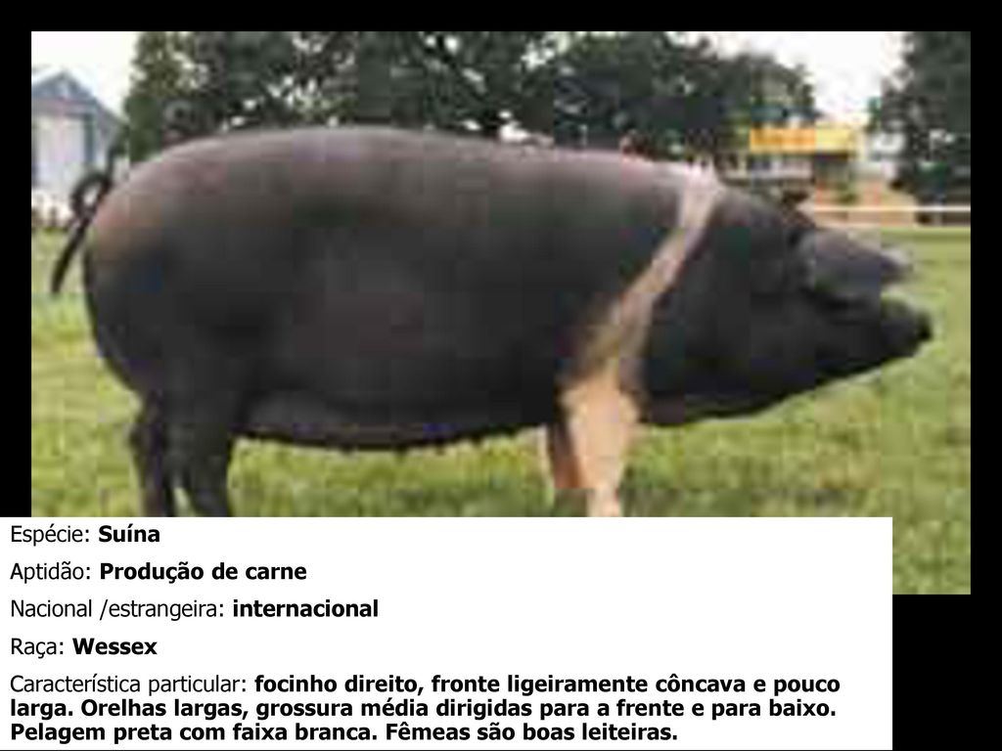
RAÇAS E PERFIS/ORELHAS - CÉLTICA
Notes:
Excelentes produtores de carne
Landrace
Wessex

Slide 13
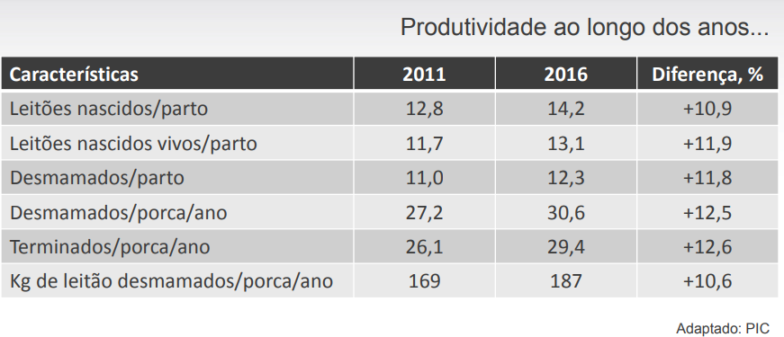
MELHORAMENTO

Slide 14
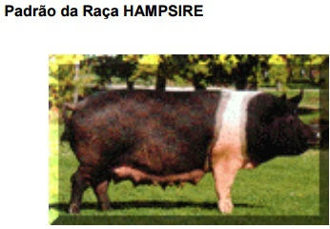
RAÇAS IMPORTANTES - HAMPSHIRE
“Porco norte americano cintado de branco”
Coloração - selada
Orelhas – Asiática
Perfil - retilineo
Docilidadde
Habilidade materna
Qualidade de carne - lombo
Baixa espessura de toucinho
Rendimento de carcaça
Sensibilidade ao estresse
Industrialização da carne
PSE ≠ RFN
Notes:
Introduzidos nos Estados Unidos por volta de 1.825
Importação por parte de produtores brasileiros foram nos anos de 1.915.
RFN – Rosa, firme e não exudativa
Pálida, mole, exudativa
Produção de carne, boa qualidade de carcaça, usado a linha macho, com predominância da utilização de reprodutores desta raça, cruzados com fêmeas Large-White ou Landrace, visando maior rusticidade, e melhorar a carcaça e qualidadede carne dos filhos, deste cruzamento.

Slide 15
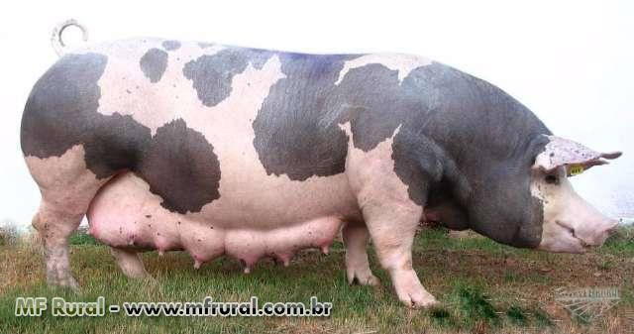
RAÇAS IMPORTANTES - PIETRAIN
Bélgica em 1920
Pelagem oveiro
Tons cinza, marrom e vermelho
Orelhas do tipo asiático
Perfl cefálico subconcavilíneo
Baixa espessura de toucinho
Grande musculosidade
Conformação de carcaça

Slide 16
RAÇAS IMPORTANTES - PIETRAIN
Raças mundiais
Menor deposição de gordura
Maior deposição de carne na carcaça
Desaparecimento II Grande Guerra Mundial
Demanda por gordura animal
Aumento do consumo de carne magra de suínos
Exportação

Slide 17
RAÇAS IMPORTANTES - PIETRAIN
Musculosidade da raça
Gene (halotano) superior a 90%
Susceptíveis a problemas causados por temperaturas elevada (PSE)
Manejo incorreto
Estresse e de desconforto térmico
Hipertermia maligna e óbito
6 a 7 pares de tetos ( 11 leitões)
Não utiliza para abate
Obtenção de reprodutores mestiços
Duroc, Large White

Slide 18
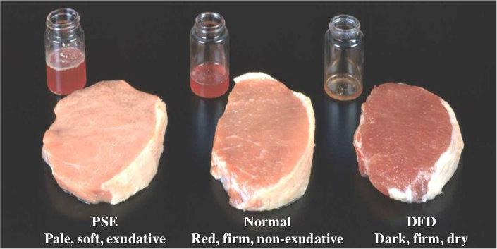
RAÇAS IMPORTANTES - HAMPSHIRE
Carne PSE
Estresse excessivo
+
Gene Halotano
= Glicólise
= Glicogenio
= Ácido lático
= pH
+
Temperatura
= Desnaturação proteica
Notes:
Quanto ao PSE, problema mais frequente observado nas alterações post mortem, três fatores importantes (Tabela 3) estão presentes: - estresse agudo pré-abate. - pré-disposição genética (gene rianodina, também denominado de gene halotano).
- potencial glicolítico no momento do abate

Slide 19
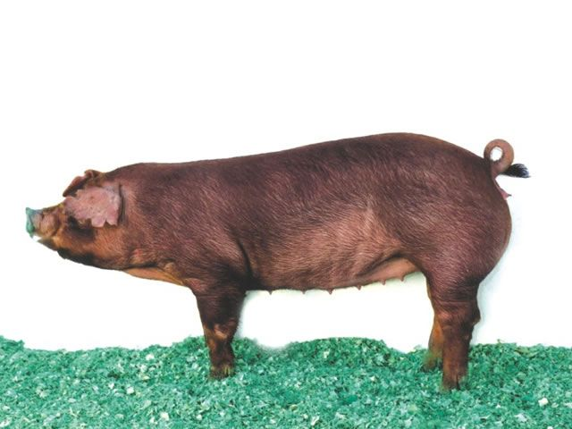


RAÇAS IMPORTANTES – DUROC JERSEY
Desenvolvida no Século IXX EUA
Chegada no Brasil 1950
Pelagem vermelha - simples (recessiva)
Orelhas do tipo Ibérico
Perfl fronto-nasal subconcavilíneo
Comprimento e altura corpora
Taxa de crescimento diário
Seis a sete pares de tetos
Conversão alimentar
10 leitões por leitegada
Rusticidade
Produção de leite
Habilidade materna
Banha ou carne??

Slide 20
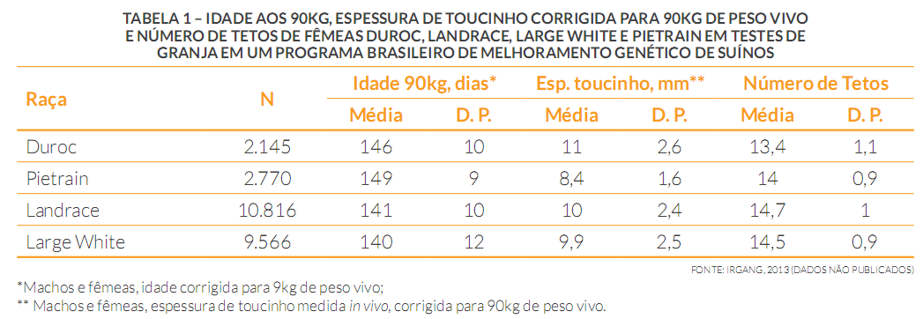

Slide 21
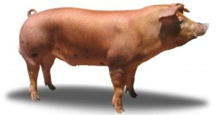
RAÇAS IMPORTANTES - DUROC
Teor de marmoreio da carne – GIM
1,81 a 3,15
Função???
Sabor
Suculência
Perda de água
Cruzamentos
Landrace, large White e Pietrain
Macho linhagem paterna

Slide 22
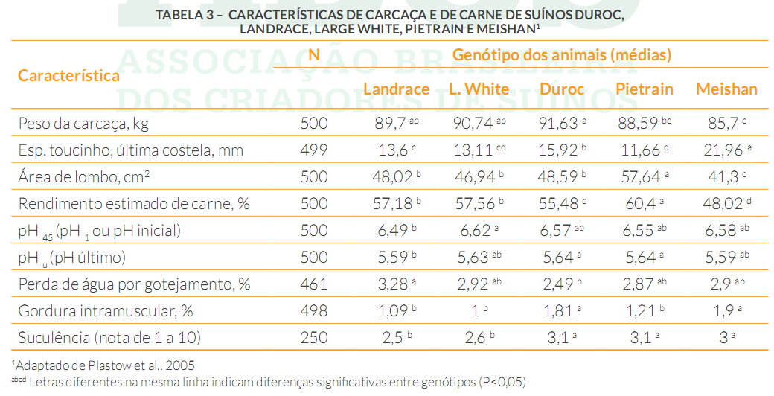

Slide 23
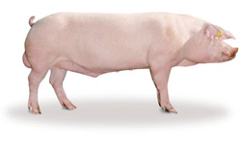
RAÇAS IMPORTANTES- LANDRACE
Maior número de registros no PBB em 2011
Pelagem branca - simples
Perfil cefálico retilíneo
Orelhas do tipo céltico
Profundidade e comprimento corporal
6 a 8 ou mais pares de tetos
Sexualmente precoces
Prolificidade
Produção de leite
Habilidade materna
Taxa de crescimento e eficiência alimentar Deposição de gordura
Rendimento de carne de boa qualidade
Notes:
Baixa deposição de gordura

Slide 24
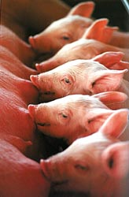
RAÇAS IMPORTANTES- LANDRACE
Linhagem paterna
Linhagem materna
Excelente prolificidade
Cruzamentos
Landrace Fêmeas
Large White Universais
Leitões maiores
Mais pesados
Linhagem fêmea

Slide 25
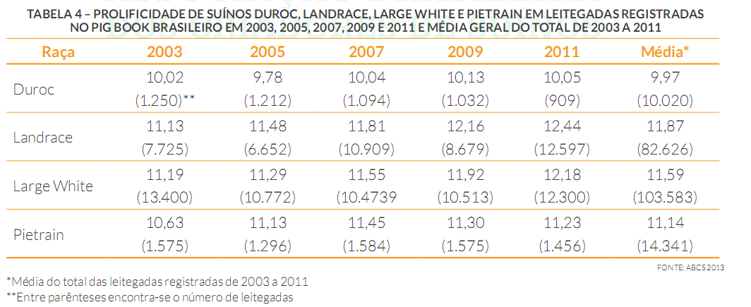

Slide 26
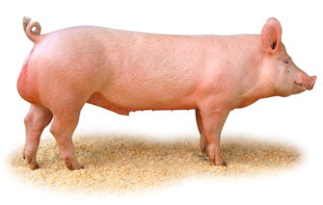
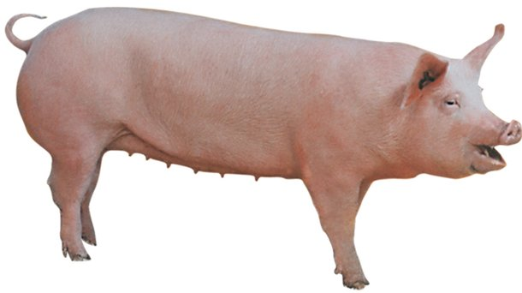
RAÇAS IMPORTANTES-LARGE WHITE
Branca resultante do alelo dominante
Orelhas eretas tipo asiático
Perfl fronto-nasal subconcavilíneo a
concavilíneo
Sexualmente precoces
Alta prolificidade
Taxa reprodutiva
Taxa de crescimento diário
Eficiência alimentar

Slide 27


RAÇAS IMPORTANTES - LARGE WHITE
Yorkshire, Inglaterra
Desenvolvimento da raça
1968, Brasil
Suécia
Qualidade do bacon
(120 a 140kg) Brasil
(160 a 170kg) Tipo Parma Itália
6 a 8 pares de tetos
Large White x Landrace = Produção de leitões
Large White x Pietrain = Estrutura corporal

Slide 28
RAÇAS NACIONAIS
Piau- Goiás e Minas
Canastra
Canastrão
Caruncho
Nilo- São Paulo
Macau
Sorocaba – Criada no Brasil
Moura – RS , SC
Pirapitinga
Junqueira
Pereira
Notes:
Raças em extinção
Conservação de gordura
Piau – pintado Habilidade materna- UFV mantem um rebanho – manter melhoramento genético
Moura – prolificidade, rusticidade
Nilo – ausência de pelo e rusticidade, habilidade materna, engorda- Toucinho

Slide 29
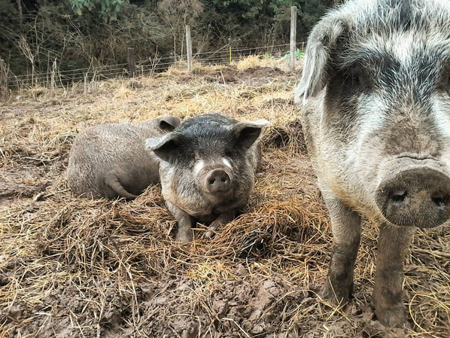
Pontos positivos??
Notes:
Adaptados as condições climáticas
Resistência a doenças
Produção com baixo nível de insumos
Importância social – Sabor da carne característica

Slide 30
RAÇAS NACIONAIS
Características morfológicas
Animais curtos
Perfis variados
Características produtivas
Baixo rendimento e qualidade de carcaça
Baixo GMDP
CA ruim
Características reprodutivas
Baixa prolificidade e habilidade materna
Alta rusticidade
Animais tardios

Slide 31

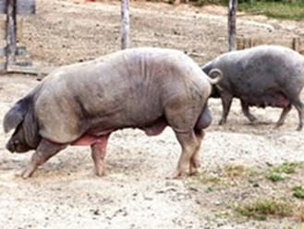
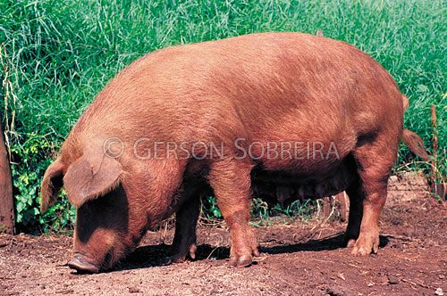
PIAU
CANASTRA
SOROCABA

Slide 32
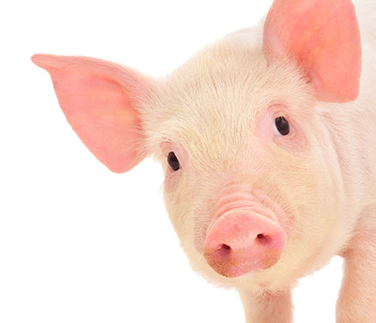
RAÇAS PURAS X LINHAS GENÉTICAS
Raças puras
Homozigotos para os alelos mais comuns
Linhagens ou linhas genéticas
Animais de uma raça selecionados para a expressão intensa de determinadas características

Slide 33
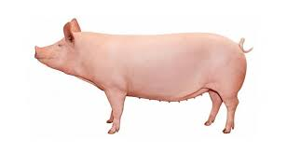

MATERIAL GENÉTICO
Linhas machos Linhas fêmeas
Ganho de peso Produção de carne Conversão alimentar
Desempenho reprodutivo e produtivo com ênfase 50% em reprodução e 50% em ganho de peso e produção de carne

Slide 34
CARACTERÍSTICAS DESEJÁVEIS
Matrizes
– Resistentes a doenças
– Temperamento dócil
– Boa qualidade de aprumos e de cascos
– Longevidade (7 ou mais leitegadas pq?)
Alta prolificidade
– Menor variação de peso de leitões
– Baixa mortalidade pré e pós desmama
–“Pelagem branca”

Slide 35
CARACTERÍSTICAS DESEJÁVEIS
Suínos para o abate
Resistência exigindo menos antibióticos e vacinas;
Eficiência alimentar reduzindo custo de alimentação
Taxa de crescimento;
Rendimento de carcaça com qualidade de carne

Slide 36
LINHAGENS SINTÉTICAS DE SUÍNOS
Linhagem:
Acasalamento de animais aparentados
Progênies consanguíneas ou endogâmicas
Objetivo:
Intensificar características excepcionais observadas em um ou mais reprodutores fixando seus genes na população

Slide 37
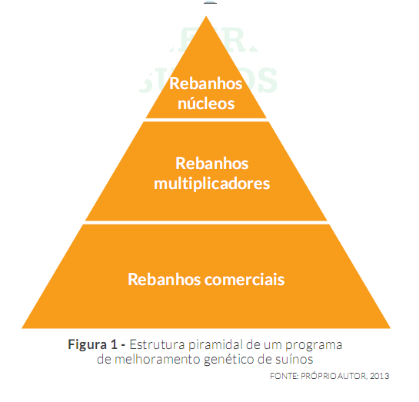
PROGRAMA DE MELHORAMENTO

Slide 38
HETEROSE = VIGOR HÍBRIDO
Causada pela heterozigotia nos genes
Contrário de consangüinidade
• Os cruzamentos aumentam a chance de pares heterozigotos
• A heterose é maior quanto mais distantes forem as raças usadas no cruzamento
Notes:
Heterozigotia (mistura de genes de raças diferentes)
Contrário de consangüinidade (que forma mais pares de genes homozigotos)

Slide 39
MATERIAL GENÉTICO
Ganhos genéticos devidos à seleção são da ordem de 1 a 3%
Cumulativos
Derivados do vigor híbrido são da ordem de 10%
Características reprodutivas
Não cumulativos
Seleção
Poucas e diferentes características
Ganho máximo
= HETEROSE OU VIGOR HÍBRIDO
Melhor das raças
Notes:
Os ganhos genéticos devidos à seleção são da ordem de 1 a 3 % por ano, cumulativos
geração após geração, e os derivados do vigor híbrido são da ordem de 10% nas características
reprodutivas, não sendo, porém, cumulativos, isto é, não passando para os flhos como aqueles
decorrentes da seleção.
As linhas puras são selecionadas para poucas e diferentes características para se con-
seguir o máximo de ganho na característica e, quando cruzadas para formação das matrizes,
formam um híbrido contendo o melhor de cada linha pura selecionada, o qual possui produtivi-
dade máxima e equilibrada entre as linhas que o produzem
Heterose: superioridade dos animais mestiços em relação a média dos pais

Slide 40
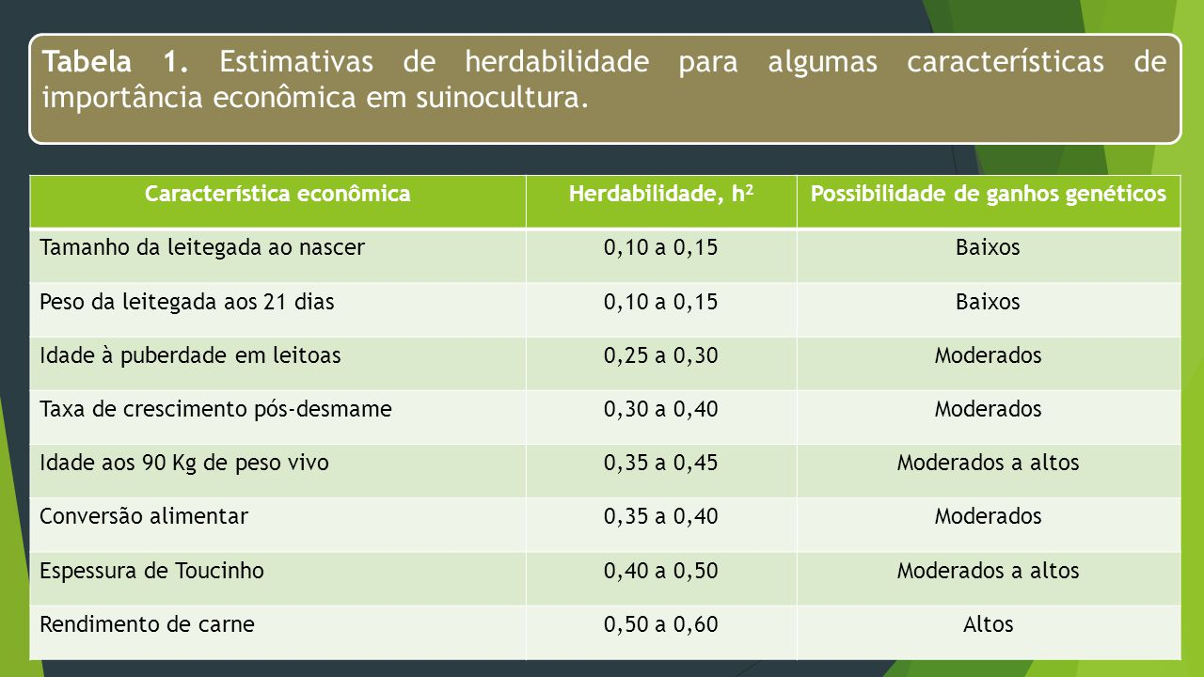
HERDABILIDADE

Slide 41
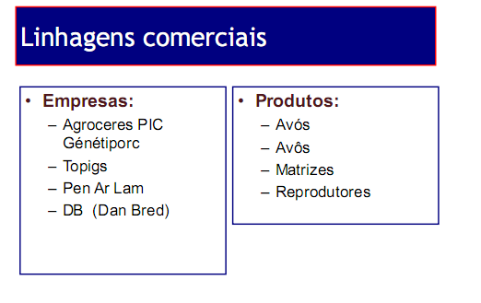
PRINCIPAIS EMPRESAS

Slide 42
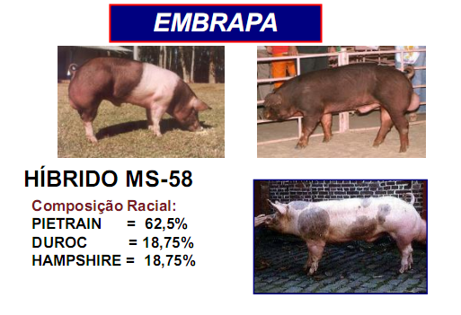
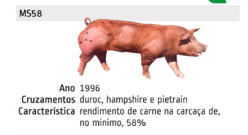

Slide 43
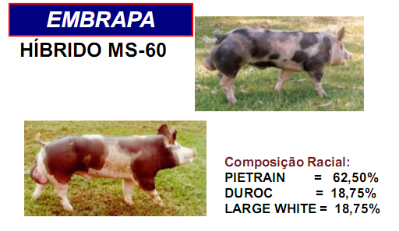
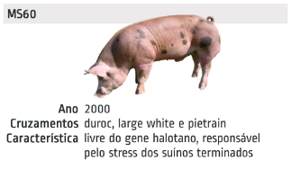

Slide 44
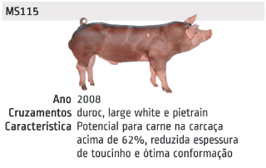
EMBRAPAMS 115

Slide 45
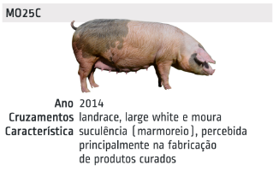
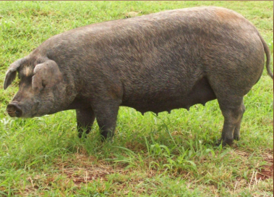
EMBRAPA MO25C

Slide 46
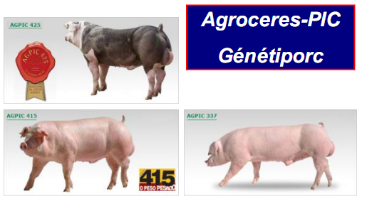

Slide 47
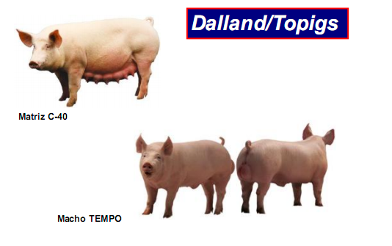

Slide 48

Dúvidas????

